Slide 1


Представление территориальными органами Федерального казначейства в финансовые органы субъектов Российской Федерации отчетности по казначейскому обслуживанию исполнения бюджетов
Федеральное казначейство 2023

Slide 2


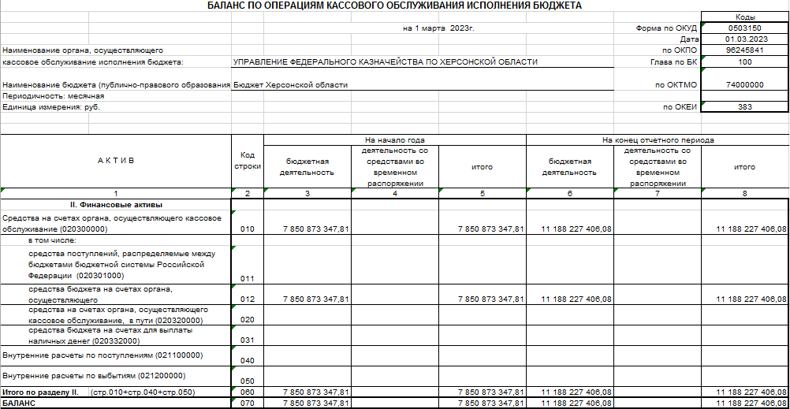
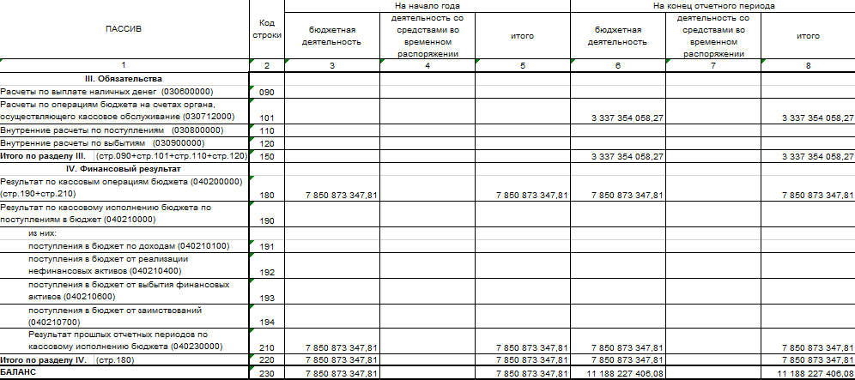
Отчетность, предоставляемая ТОФК финансовому органу.
Баланс по операциям кассового обслуживания бюджета (ф. 0503150)
Приказ МФ РФ от 28.12.2010 № 191н
п. 219 Баланс по операциям кассового обслуживания исполнения бюджета (ф. 0503150) формируется органом Федерального казначейства ежемесячно и представляется в финансовый орган того бюджета, казначейское обслуживание которого он осуществляет.
Актив
Пассив

Slide 3
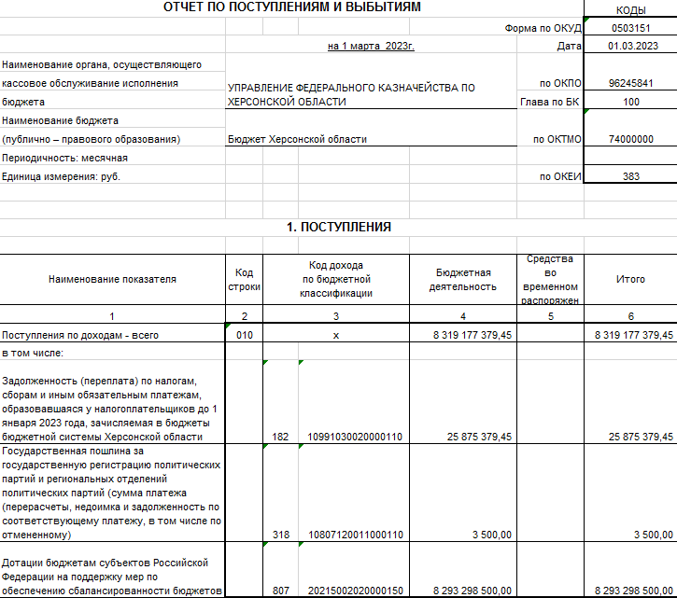
Отчетность, предоставляемая ТОФК финансовому органу.
Отчет по поступлениям и выбытиям (ф. 0503151)
Приказ МФ РФ от 28.12.2010 № 191н
п. 227 Отчет по поступлениям и выбытиям (ф. 0503151) формируется органом Федерального казначейства ежемесячно и представляется в финансовый орган того бюджета, казначейское обслуживание которого он осуществляет.
Раздел 1
Поступления

Slide 4
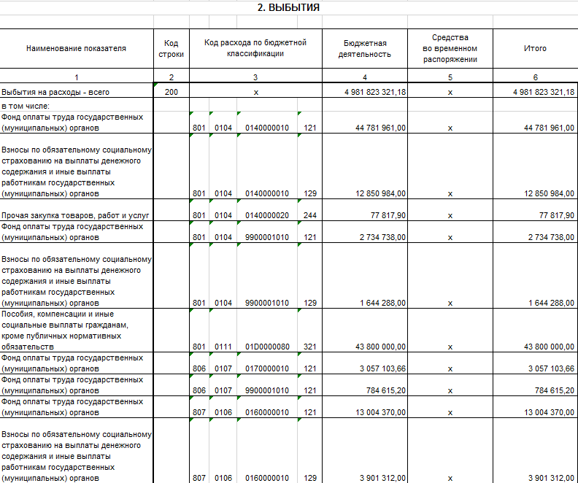
Отчетность, предоставляемая ТОФК финансовому органу.
Отчет по поступлениям и выбытиям (ф. 0503151)
Раздел 2
Выбытия

Slide 5
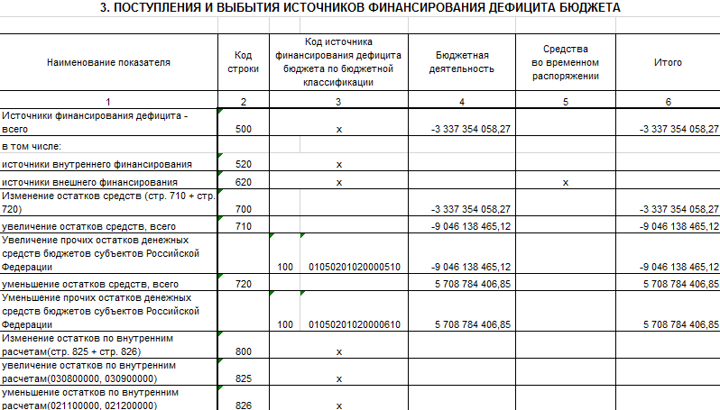
Отчетность, предоставляемая ТОФК финансовому органу.
Отчет по поступлениям и выбытиям (ф. 0503151)
Раздел 3
Источники

Slide 6
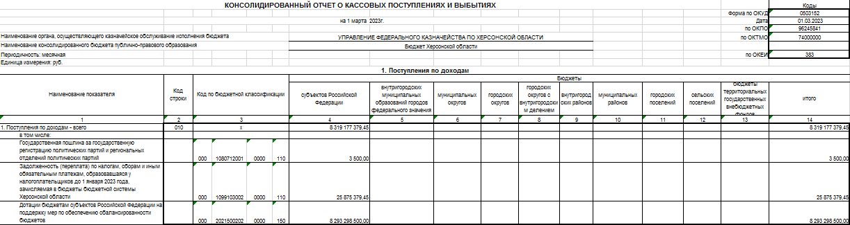
Отчетность, предоставляемая ТОФК финансовому органу.
Консолидированный отчет о кассовых поступлениях и выбытиях (ф. 0503152)
отчет
Приказ МФ РФ от 28.12.2010 № 191н
п. 235 Консолидированный отчет о кассовых поступлениях и выбытиях (ф. 0503152) формируется органом Федерального казначейства и представляется в вышестоящий орган Федерального казначейства и в финансовый орган, уполномоченный на формирование бюджетной отчетности соответствующего консолидированного бюджета бюджетной системы Российской Федерации
Раздел 1
Поступления по доходам

Slide 7
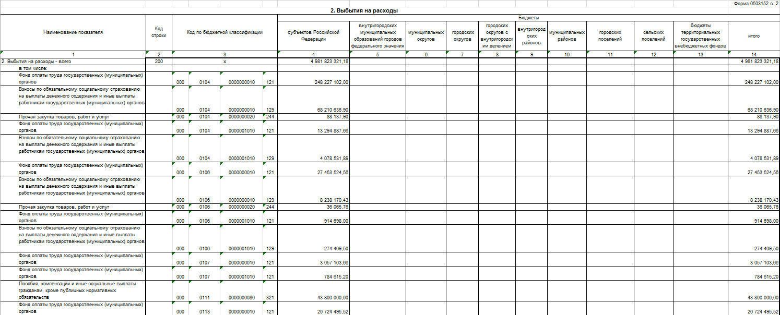
Отчетность, предоставляемая ТОФК финансовому органу.
Консолидированный отчет о кассовых поступлениях и выбытиях (ф. 0503152)
отчет
Раздел 2
Выбытия на расходы

Slide 8
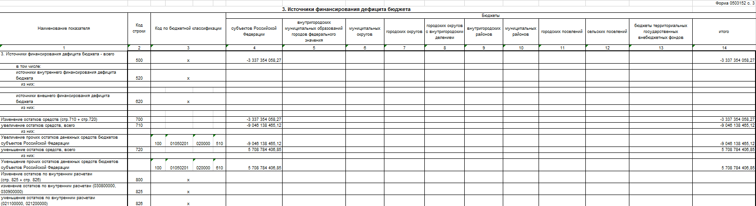
Отчетность, предоставляемая ТОФК финансовому органу.
Консолидированный отчет о кассовых поступлениях и выбытиях (ф. 0503152)
отчет
Раздел 3
Источники финансирования дефицита бюджета

Slide 9
Порядок представления ТОФК бюджетной отчетности финансовому органу.
Приказ Федерального казначейства от 10.12.2021 № 333 «Об утверждении Особенностей формирования и сроки представления отчетности территориальными органами Федерального казначейства»
Бюджетная отчетность не содержащая сведения, составляющие государственную тайну, представляется территориальными органами Федерального казначейства в финансовые органы в электронном виде с использованием ППО «Система удаленного документооборота» (ППО СУФД), подсистемы «Учет и отчетность» ГИИС «Электронный бюджет» в части территориальных органов Федерального казначейства, осуществляющих ведение казначейского учета соответствующих операций в ПУиО ГИИС «Электронный бюджет», или, при отсутствии технической возможности, на бумажных носителях.
Необходимость в формировании и представлении территориальными органами Федерального казначейства в финансовые органы, соответствующей бюджетной отчетности, не имеющей числовых показателей (не содержащей отчетные данные), определяется по письменному согласованию с финансовыми органами

Slide 10
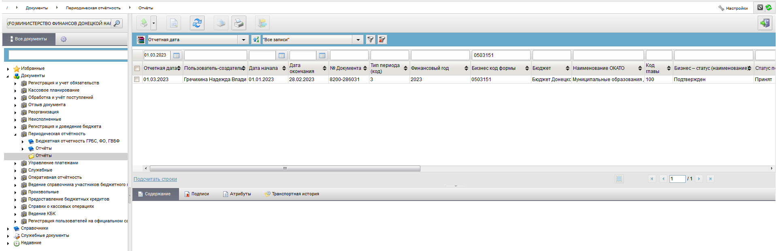
Порядок представления ТОФК бюджетной отчетности финансовому органу.
ППО СУФД
Пример представления Отчета по поступлениям и выбытиям (ф. 0503151) средствами ППО СУФД

Slide 11
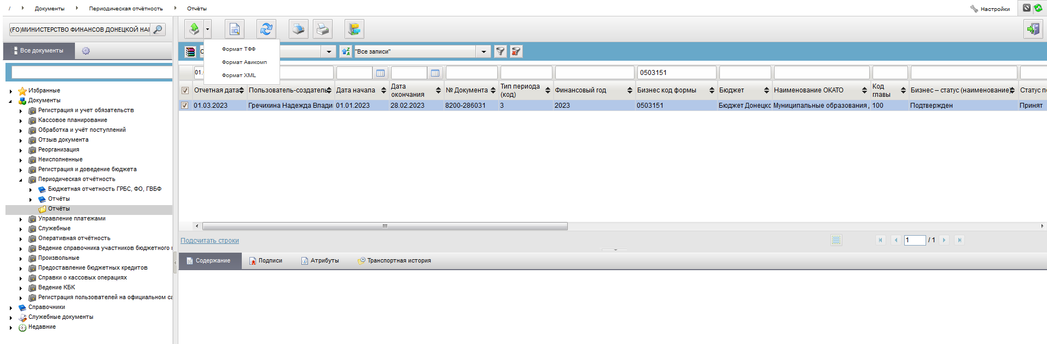
Порядок представления ТОФК бюджетной отчетности финансовому органу.
ППО СУФД

Slide 12
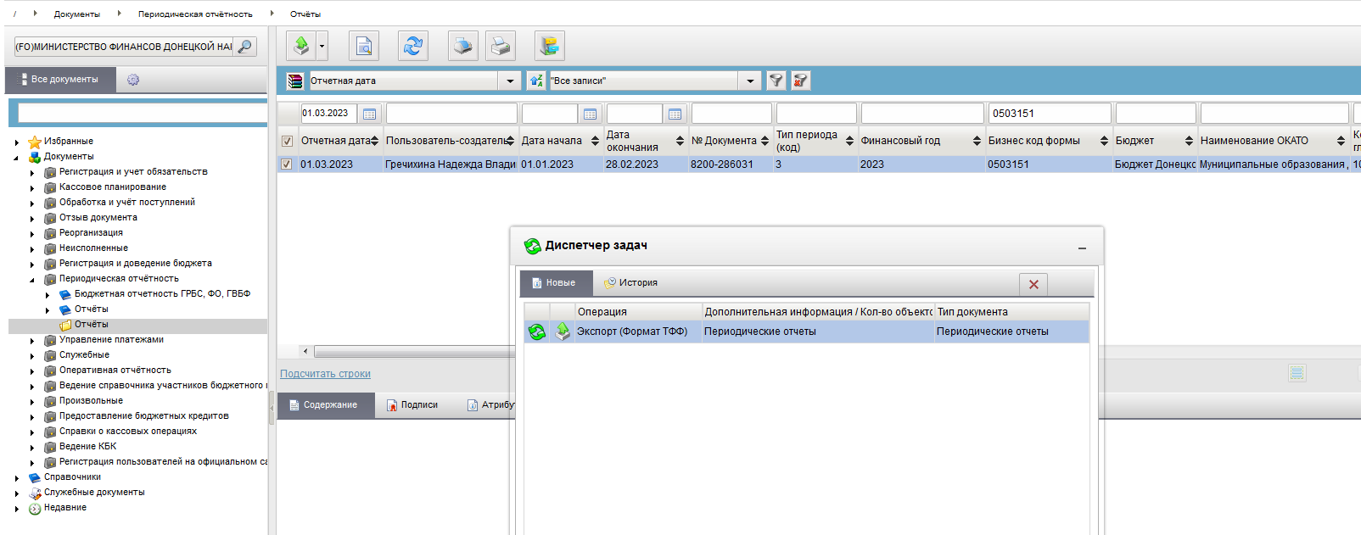
Порядок представления ТОФК бюджетной отчетности финансовому органу.
ППО СУФД

Slide 13
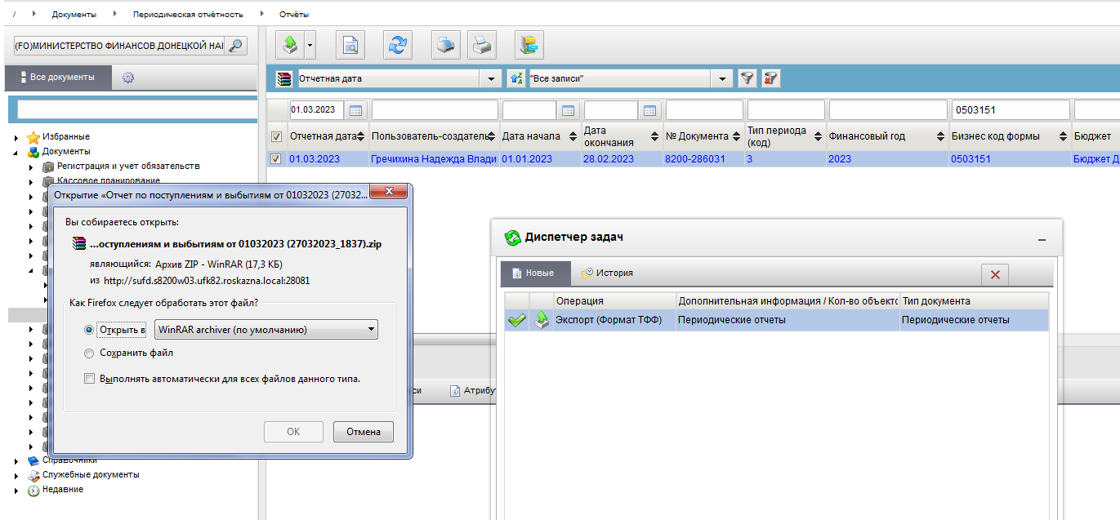
Порядок представления ТОФК бюджетной отчетности финансовому органу.
ППО СУФД

Slide 14
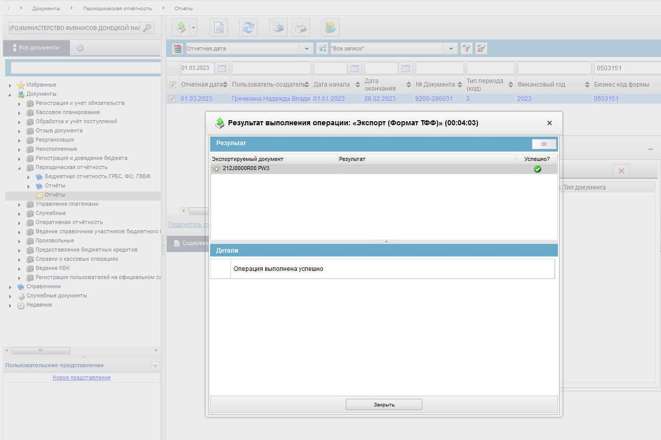
Порядок представления ТОФК бюджетной отчетности финансовому органу.
ППО СУФД

Slide 15
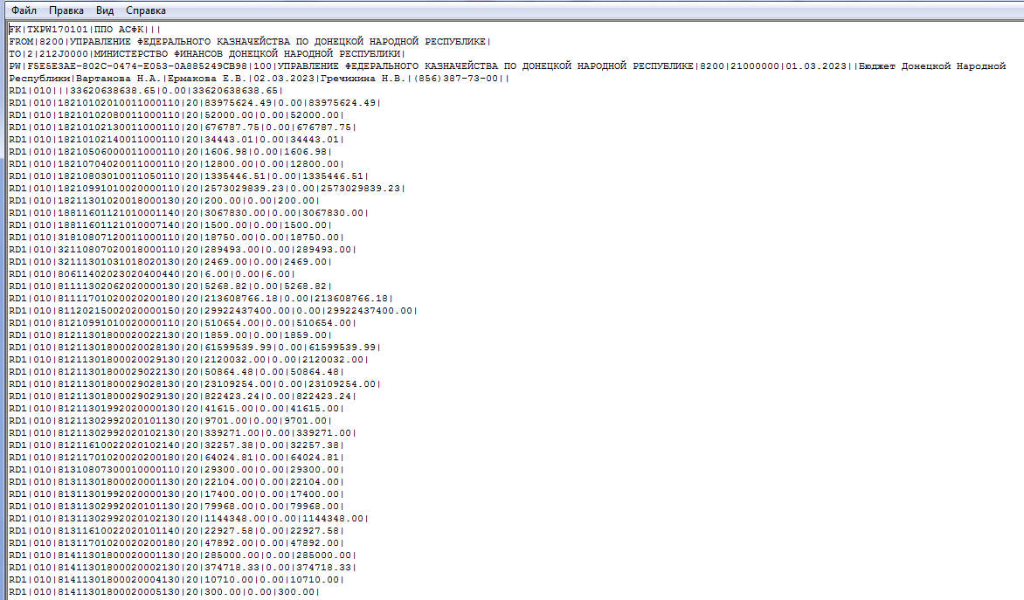
Порядок представления ТОФК бюджетной отчетности финансовому органу.
ППО СУФД
Отчетность в ФО представляется посредством СУФД в соответствии с «Требованиями к форматам, используемым при информационном взаимодействии между территориальными органами Федерального казначейства и участниками бюджетного процесса, неучастниками бюджетного процесса, бюджетными учреждениями, автономными учреждениями, Счетной палатой» в составе альбома версии 34.0 и перечня изменений в альбоме версии 34.0 (формат ТФФ).

Slide 16
Сроки представления отчетности ТОФК финансовому органу
Приказ Казначейства России от 10.12.2021 N 333 «Об утверждении Особенностей формирования и сроков представления отчетности территориальными органами Федерального казначейства» (Приложение №1)
Баланс по операциям кассового обслуживания
исполнения бюджета
(ф. 0503150)
Приказ чёрства России от 10.12.2021 N 333 (ред. от 30.12.2022) "Об утверждении Особенностей и сроков представления и отчетности территориальными органами Федерального казначейства"
Ежемесячно, 5 числа месяца, следующего за отчетным
Отчет по поступлениям и выбытиям
(ф. 0503151)
Ежемесячно, 3 числа месяца, следующего за отчетным
Консолидированный отчет о кассовых поступлениях и выбытиях
(ф. 0503152)
Ежемесячно, 7 числа месяца, следующего за отчетным

